Slide 1
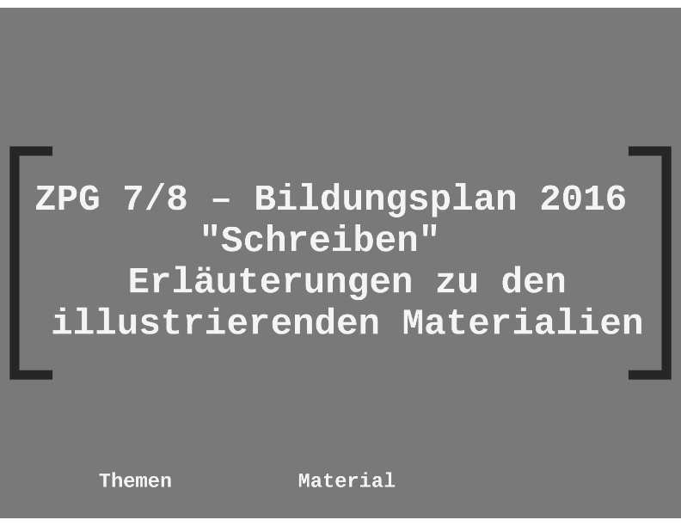

Slide 2
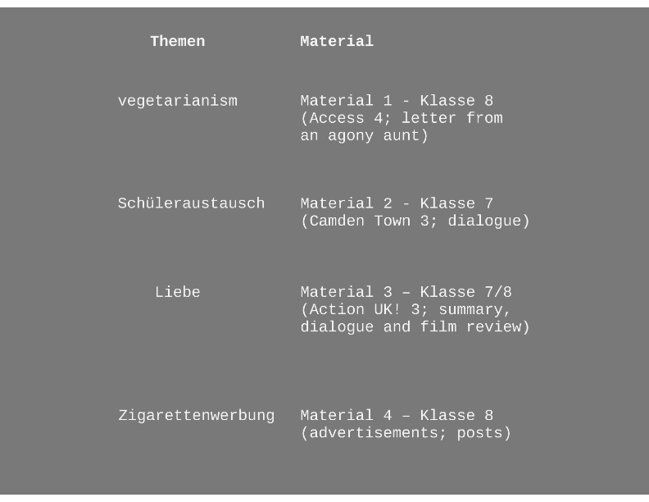
Notes:
Die ersten beiden Materialien beziehen sich auf Texte in Lehrbüchern, das dritte Material hat einen Kurzfilm zur Grundlage, das vierte Material bezieht sich auf Zigarettenwerbung, die besonders junge Menschen ansprechen sollte, zwischenzeitlich verboten war und dann mit Auflagen wieder erlaubt wurde ("Don't be a maybe"-Kampagne). Bei der Auswahl der Materialien habe ich mich unter anderem an der Unterrichtsrealität orientiert, in der Lehrbücher, Zusatzmaterialien der Verlage, aber auch authentisches Material eine zentrale Rolle spielen. Die Materialien münden jeweils in einer Schreibaufgabe.

Slide 3
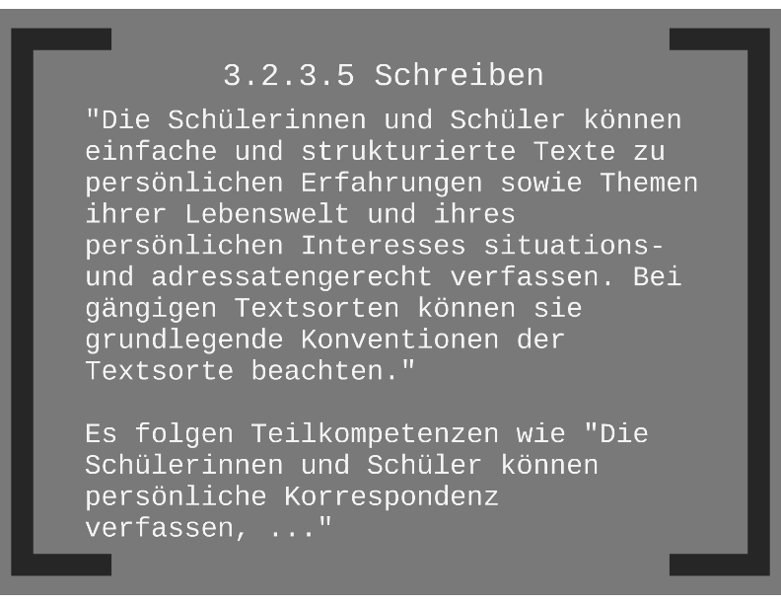

Slide 4
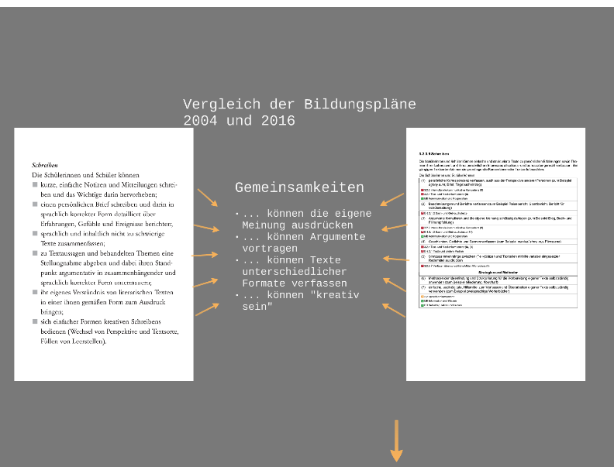
Notes:
Der Vergleich der Bildungspläne 2004 und 2016 zeigt, dass es bei der Fertigkeit "Schreiben" viele Übereinstimmungen gibt.

Slide 5
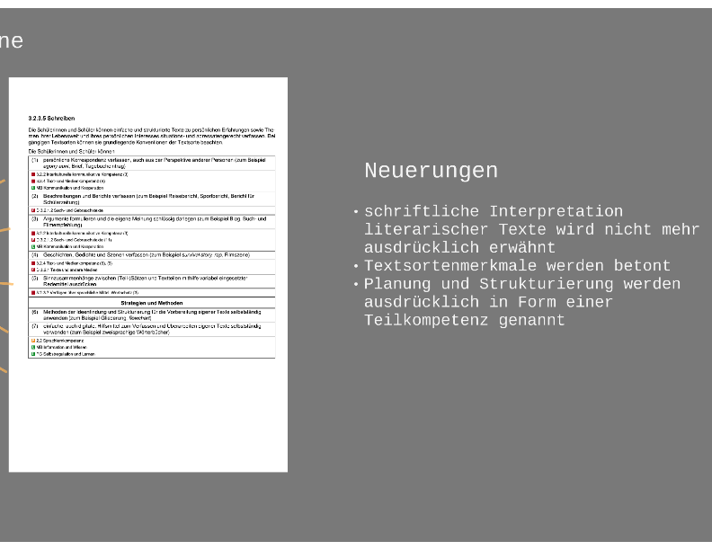

Slide 6
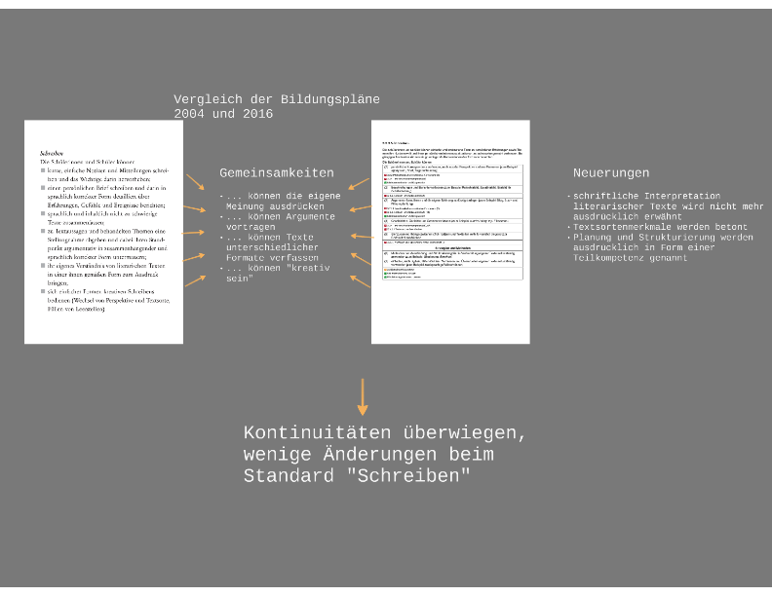
Notes:
Diese Übersicht soll zeigen, dass die Kontinuitäten zwischen den Bildungsplänen bezüglich der Fertigkeit "Schreiben" überwiegen. Die wenigen Neuerungen würden eine Fortbildung nicht rechtfertigen. Der Grund, warum die Fertigkeit "Schreiben" hier ausführlich und mit Mustermaterialien vorstellt wird, liegt in den Änderungen im Bereich der sprachlichen Mittel.

Slide 7
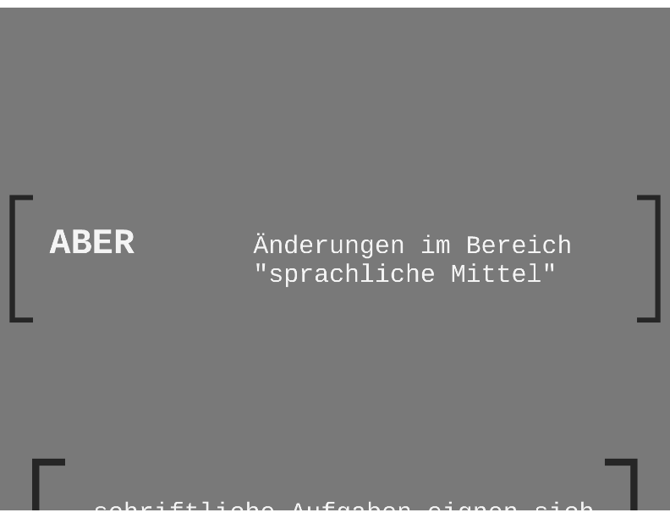

Slide 8
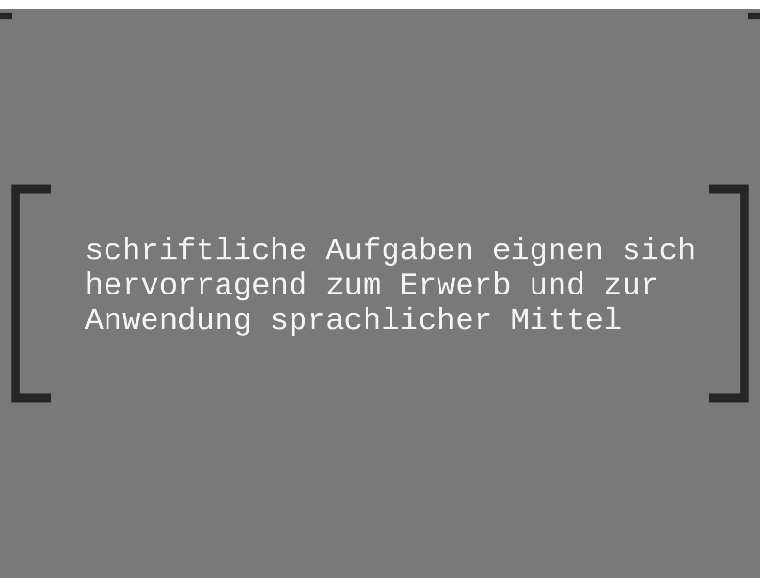
Notes:
Schriftliche Aufgaben eignen sich aus verschiedenen Gründen besonders gut zur Anwendung sprachlicher Mittel im Rahmen des Englischunterrichts. Weil Schreiben von Schülerinnen und Schülern meist als verbindlich empfunden wird – schließlich ist das Geschriebene einer Überprüfung zugänglich -, ist die Wahrscheinlichkeit hoch, dass sie sprachliche Vorgaben im Rahmen von inhaltlich ausgerichteten Texten umsetzen. Desweiteren kann der Schreibvorgang – im Gegensatz zum Hör- und Sprechvorgang – jederzeit unterbrochen werden für eine Überprüfung der sprachlichen Qualität, z.B. im Rückgriff auf einfache Regeln oder auch mit Hilfe eines Wörterbuches. Diese Unterbrechung kann sowohl von den Schülern selbst ausgehen als auch von der Lehrkraft eingefordert werden, z.B. nachdem sie sprachliche Probleme beobachtet hat. Zudem sind Texte nicht flüchtig. Sie können gelesen und überarbeitet werden.

Slide 9
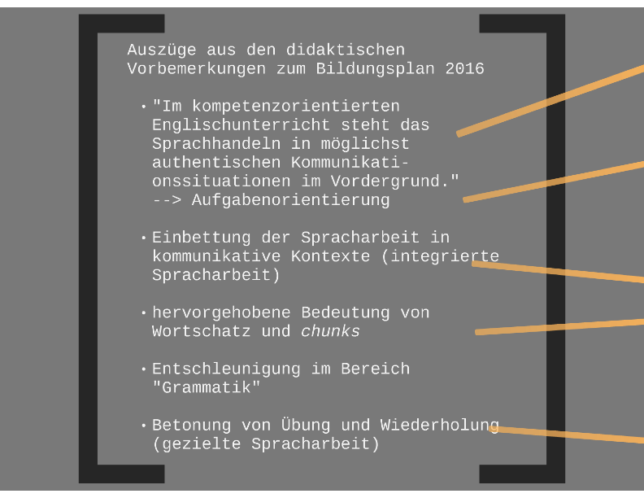
Notes:
Die auf der Folie aufgelisteten Auszüge aus den didaktischen Vorbemerkungen stellen die zentralen Schwerpunkte des Bildungsplans in Bezug auf die sprachlichen Mittel dar (für eine genauere Betrachtung siehe Präsentation 306_sprachlicheMittel_Präsentation_PowerPoint.pptx).

Slide 10
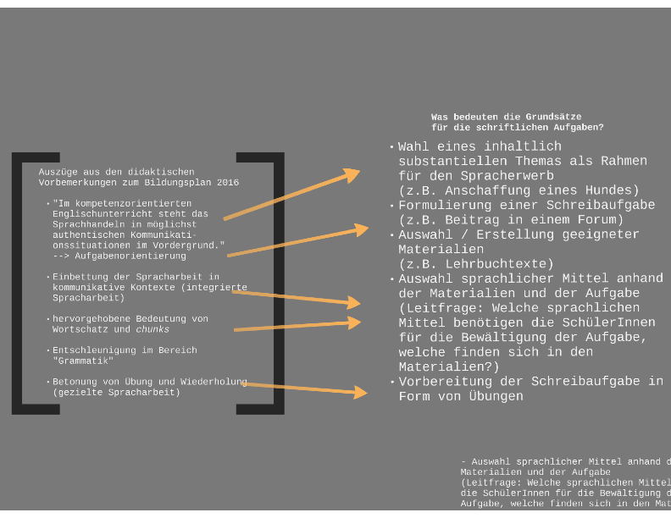
Notes:
Diese Folie zeigt auf, was sich konkret aus den didaktischen Hinweisen für den Unterricht ableiten lässt. Die Auflistung rechts lässt sich auch verwenden für die schrittweise Vorbereitung von Unterricht, die Abfolge der Schritte muss selbstverständlich der Situation angepasst werden.

Slide 11
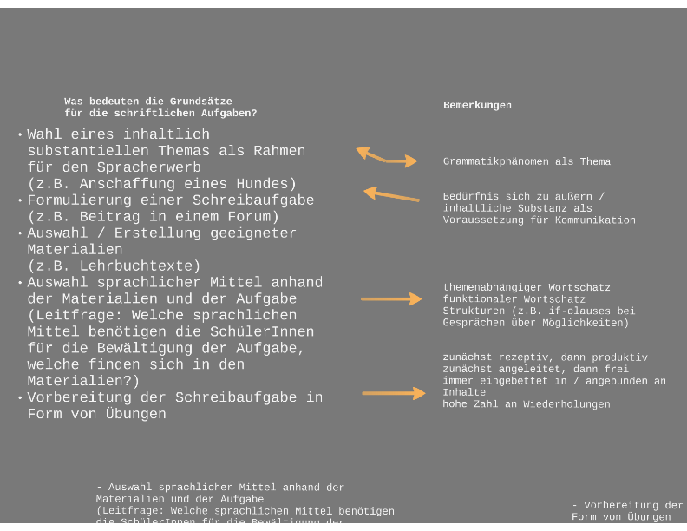
Notes:
Ein grammatisches Phänomen zum zentralen Gegenstand einer Unterrichtsstunde zu erheben, erscheint im Rahmen der im Bildungsplan 2016 festgelegten Vorgaben (kommunikative Ausrichtung von Unterricht, Grammatikentschleunigung, Betonung von Üben und Wiederholen) nicht schlüssig. Entsprechend dürfen Referendare bei Lehrprobeneinheiten keine grammatischen Themen angeben. Sehr wohl sollten aber grammatische Phänomene intensiv eingeübt werden, im Rahmen eines grundsätzlich thematischen Unterrichts. Dabei kann es sinnvoll und notwendig sein, in bestimmten Phasen die Aufmerksamkeit auf sprachliche Formen zu richten. Im Allgemeinen sollte beachtet werden, dass häufiges Üben und Wiederholen zu nachhaltigerem Erfolg führt als geballter Grammatikunterricht (siehe hierfür auch die Präsentation zu den sprachlichen Mitteln).

Slide 12
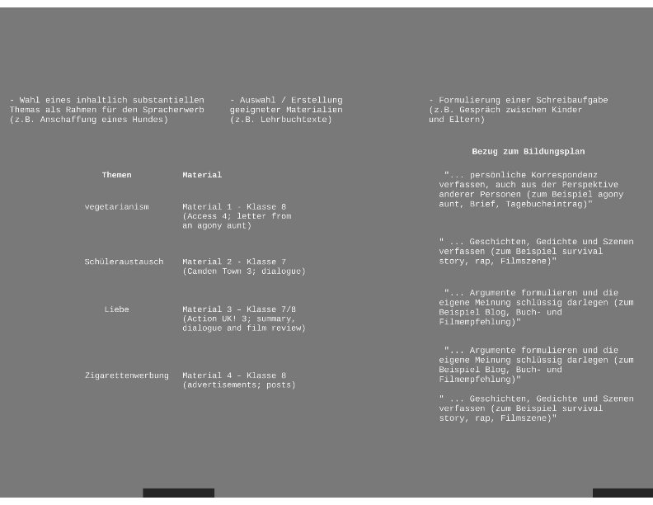
Notes:
Die vorliegende Übersicht soll zeigen, inwiefern die 4 illustrierenden Materialien den Folgen entsprechen, die auf Folie 11 zu finden sind.

Slide 13
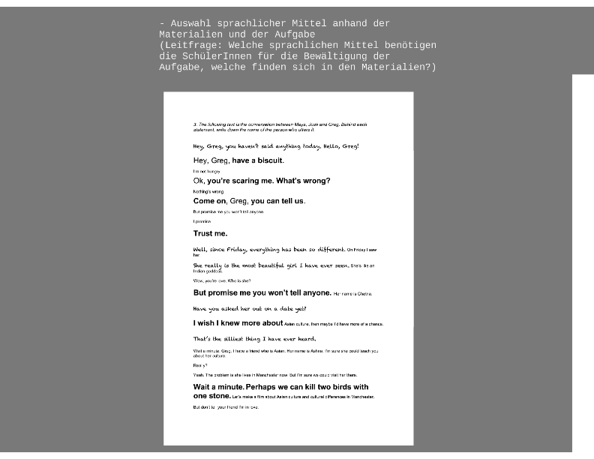
Notes:
Dieses Beispiel entstammt dem Material "ActionUK!3 – Cultural Differences", das wiederum Teil der ZPG - Materialsammlung ist.

Slide 14
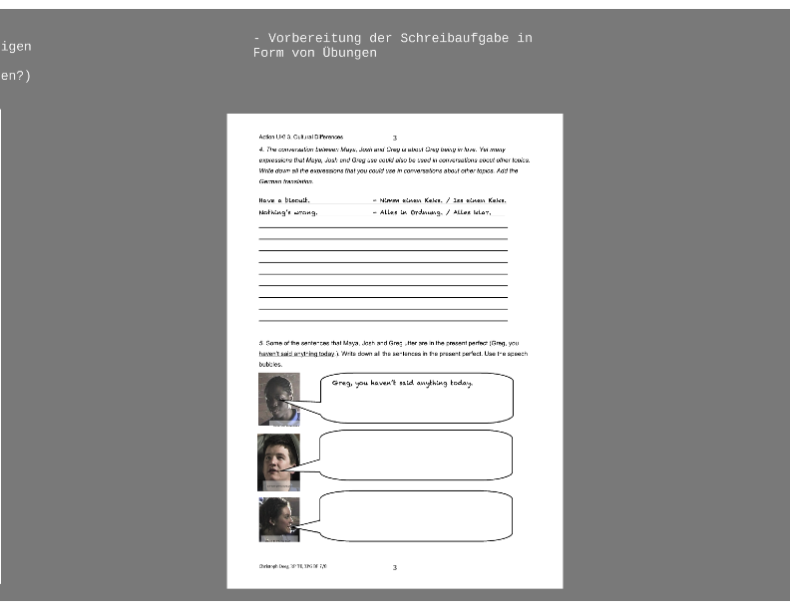
Notes:
Dieses Beispiel entstammt ebenfalls dem Material "ActionUK!3 – Cultural Differences", das wiederum Teil der ZPG - Materialsammlung ist.

Slide 15
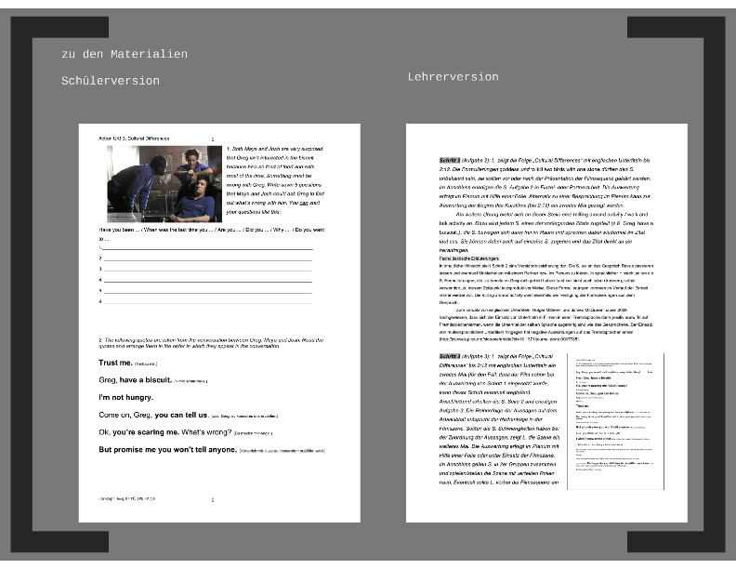
Notes:
Alle Materialien liegen in zwei Versionen vor: einer Schülerversion und einer Lehrerversion. Die Schülerversion besteht aus Arbeitsblättern, die neben den Ausgangsmaterialien (Lehrbuchtexte und Video) die Grundlage des Unterrichts darstellen. Die Lehrerversion besteht aus Hinweisen zur Gestaltung des Unterrichts mit Hilfe der Materialien sowie fachdidaktischen Bemerkungen, die die einzelnen Unterrichtsschritte vor dem Hintergrund des Bildungsplans 2016 begründen sollen. Die Lehrerversion enthält zur besseren Orientierung die Arbeitsblätter in einer Miniaturausgabe.

Slide 16
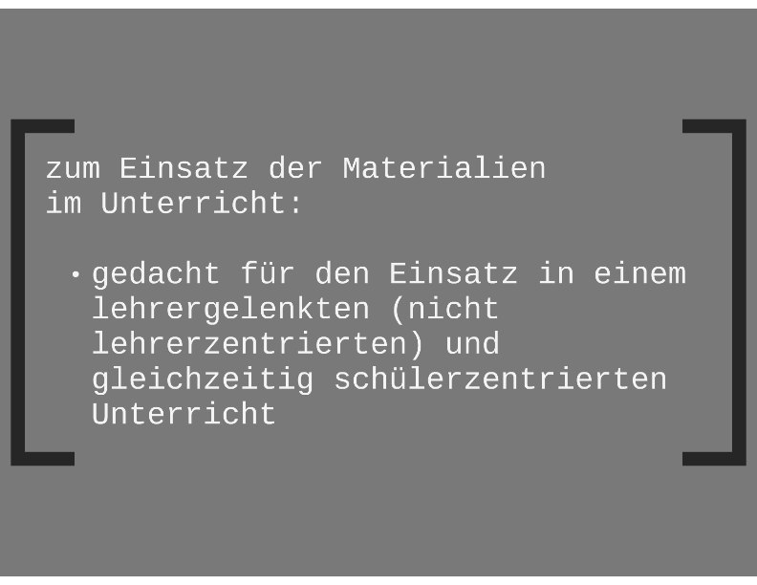
Notes:
Die Materialien könnten zwar teils auch im Rahmen von selbstorganisiertem Unterricht eingesetzt werden, es wäre dann aber zu erwarten, dass die Qualität der abschließenden Schreibaufgaben deutlich schlechter ausfällt als beim Einsatz der Materialien in einem lehrergelenkten Unterricht. Bei der Semantisierung neuer und / oder wichtiger Vokabeln, bei der Anleitung von Partnergesprächen, bei der Auswertung, bei der Überprüfung der Schreibaufgaben sowie bei wiederholenden Erläuterungen im Bereich der Grammatik spielt die Lehrkraft eine Rolle, die durch kein auch noch so gutes Material ersetzt werden kann.

